Slide 1
Báo cáo thực tập tốt nghiệp
Đề tài:
Phân tích thiết kế hệ thống và xây dựng cơ sở dữ liệu
cho website thương mại điện tử Shopee
GV: Phạm Quang Hiển
Sinh viên: Trần ngọc Đức
Mã sv: 1221050140
Lớp: Tin kinh tế - K57

Slide 2
Nội dung báo cáo
Chương I:
Tổng quan
Chương III
Chương II
Một số kiến thức cơ bản thực hiện đề tài
Phân tích thiết kế hệ thống

Slide 3
Chương I: Tổng quan
1
Tổng quan
2
Khảo sát thực trạng
3
Đề xuất phương án giải quyết
4
Mô tả yêu cầu bài toán
5
Xây dựng mô hình bài toán

Slide 4
1
Tổng quan
Lí do chọn đề tài
Mục đích chọn đề tài
EC
Lazada
Xu hướng
Shopee
Mô hình C2C
sendo
Tiki,…
Kinh doanh
Người mua
Người bán
Shopee
Người mua
Dành cho người bán nhỏ lẻ
Người bán nhỏ lẻ
Chỉ thu phí vận chuyển
Người bán phải có giấy phép kinh doanh
Người mua trực tiếp đánh giá sP
Mất nhiều chi phí, phạt, quảng cáo

Slide 5

2
Khảo sát thực trạng
Thực tế
Sàn thương mại điện tử lớn: lazada, sendo, … quản lý chất lượng sản phẩm gay gắt, dễ đánh phí phạt đối với người bán,…
Mua bán trên facebook, mạng xã hội không hỗ trợ dịch vụ ship hàng
- Công ty phát triển phần mềm
- Sử dụng nền tảng .Net 2012
- Xây dựng phần mềm thuộc nhóm: giáo dục, phần mềm quản lí, sản phẩm website.
Xây dựng hệ thống website Shopee – mạng xã hội dành cho những người mua và bán, có hỗ trợ đơn vị vận chuyển

Slide 6
4
YÊU CẦU BÀI TOÁN
Người mua đặt hàng qua hệ thống
Người bán xác nhận
Shopee gửi đối tác vận chuyển
admin
User
Người bán
Người mua
Giao hàng cho người mua và nhân thanh toán
Shopee thanh toán tiền hang cho người bán

Slide 7
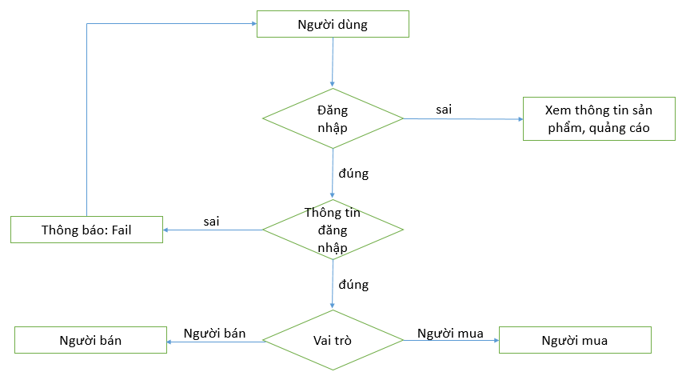
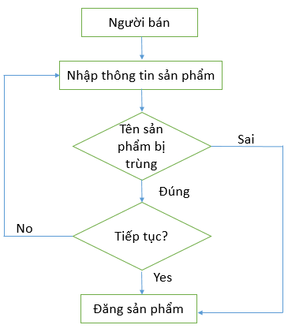
5
Xây dựng mô hình bài toán
Mô hình đăng nhập hệ thống
Người bán đăng sản phẩm

Slide 8
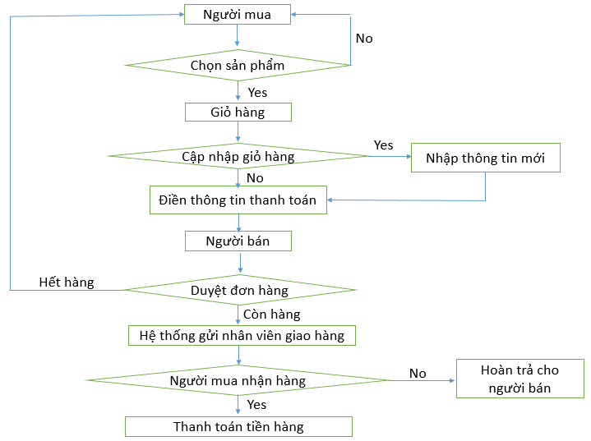
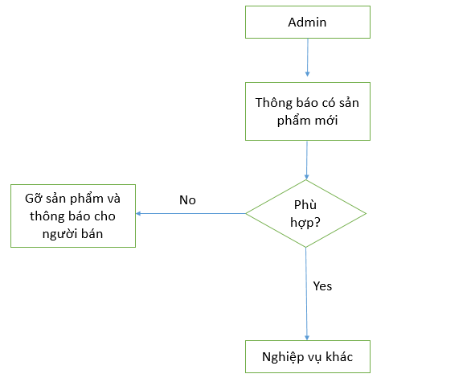
Quá trình mua - bán
Admin duyệt SP

Slide 9
Chương II: kiến thức cơ bản
Thiết kế giao diện
Ngôn ngữ lập trình
HTML
(bootstrap)
CSS
(Bootstrap)
Javascript
(Jquery)
PHP
(Codeigniter)
Hệ quản trị CSDL:
Tool lập trình
MySQL
Visual Code, Sublime – text

Slide 10
Chương III:
Phân tích thiết kế hệ thống
1
Xác định các tác nhân hệ thống
2
Xác định biểu đồ usecase
3
Biểu đồ trình tự
4
Xây dựng cơ sở dữ liệu

Slide 11
1
Tác nhân hệ thống
Admin
Người dùng
Điều hành, quản lí và theo dõi mọi hoạt động của hệ thống, có toàn quyền thêm, sửa, xóa cơ sở dữ liệu
Người bán
Tạo shop, điều hành, quản lí và theo dõi hoạt động bán hang trong shop.
Toàn quyền thêm, sửa, xóa sản phẩm và các thông tin trong shop
Người mua
Tìm kiếm thông tin, mua sản phẩm
Theo dõi đơn đặt hàng (nếu có) trên hệ thống

Slide 12
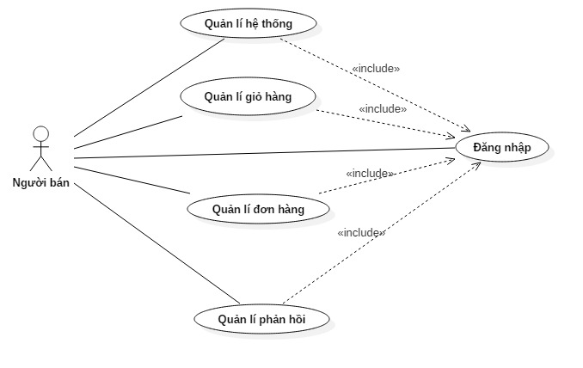
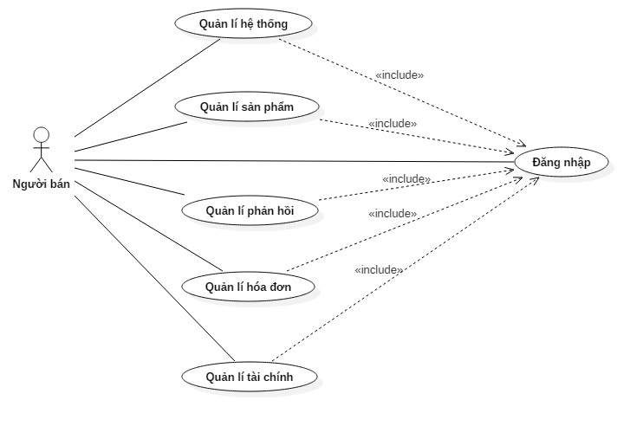
2.1
Biểu đồ usecase người dùng
Người mua
Người bán

Slide 13
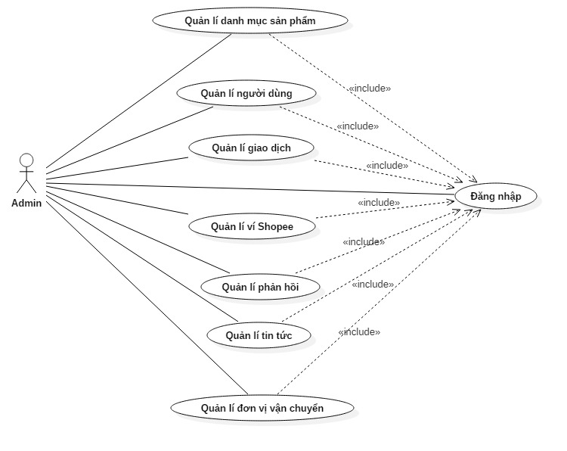
2
Biểu đồ usecase Admin
admin

Slide 14
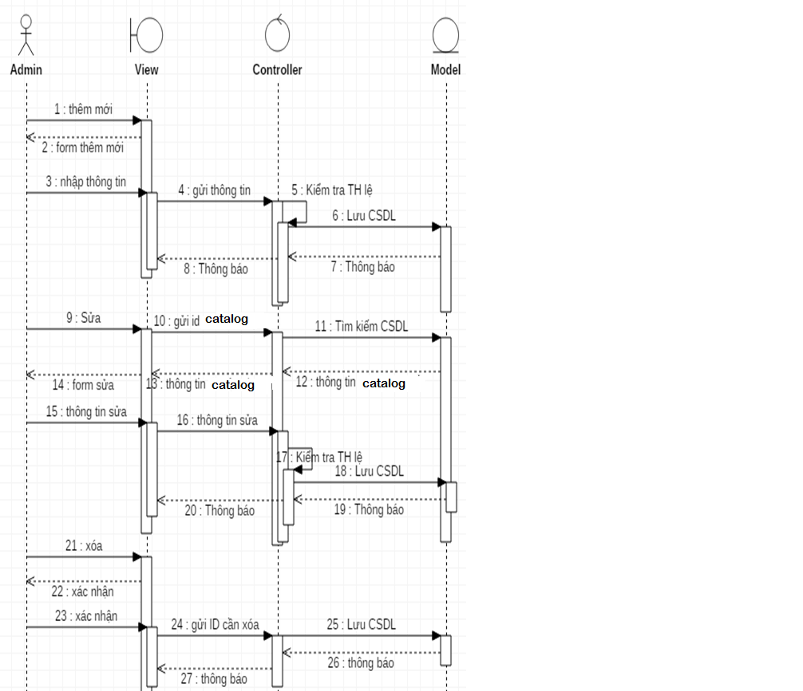
3
Biểu đồ trình tự
Admin quản lí danh mục sản phẩm

Slide 15
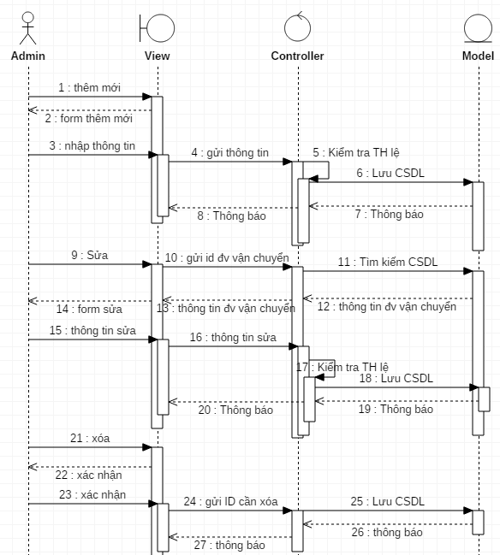
3
Biểu đồ trình tự
Admin quản lí đv vận chuyển

Slide 16

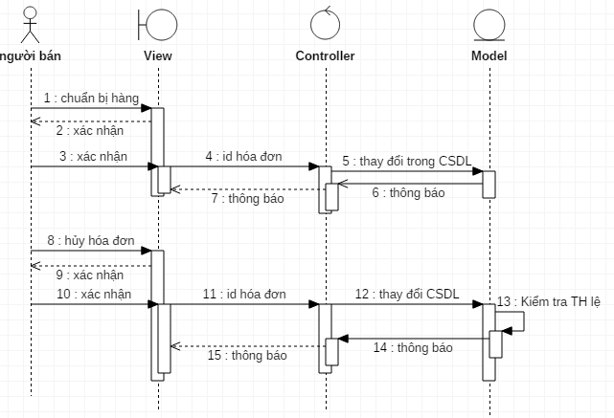
3
Biểu đồ trình tự
Người bán quản lí sản phẩm
Người bán quản lí hóa đơn

Slide 17
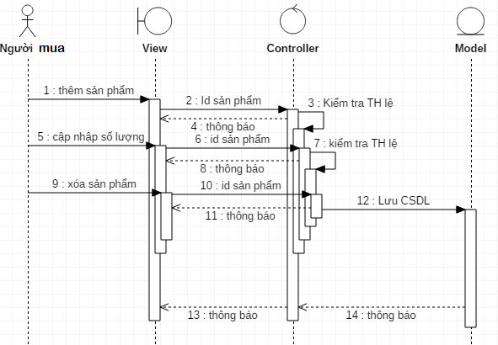
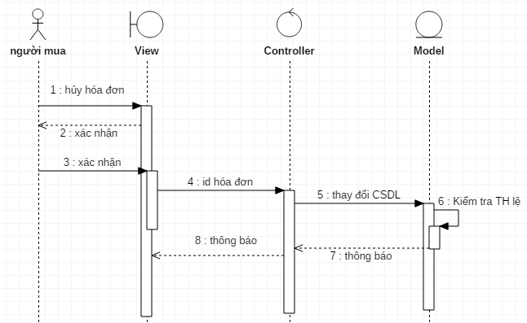
3
Biểu đồ trình tự
Người mua quản lí giỏ hàng
Người mua quản lí đơn hàng

Slide 18
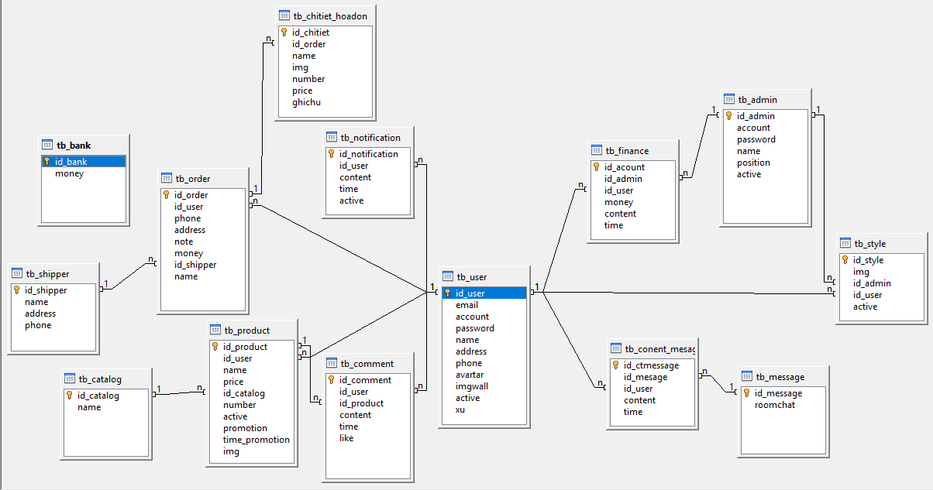
4
Xây dựng Cơ sở dữ liệu
Mô hình quan hệ dữ liệu

Slide 19
Thanks for watching !

